Slide 1
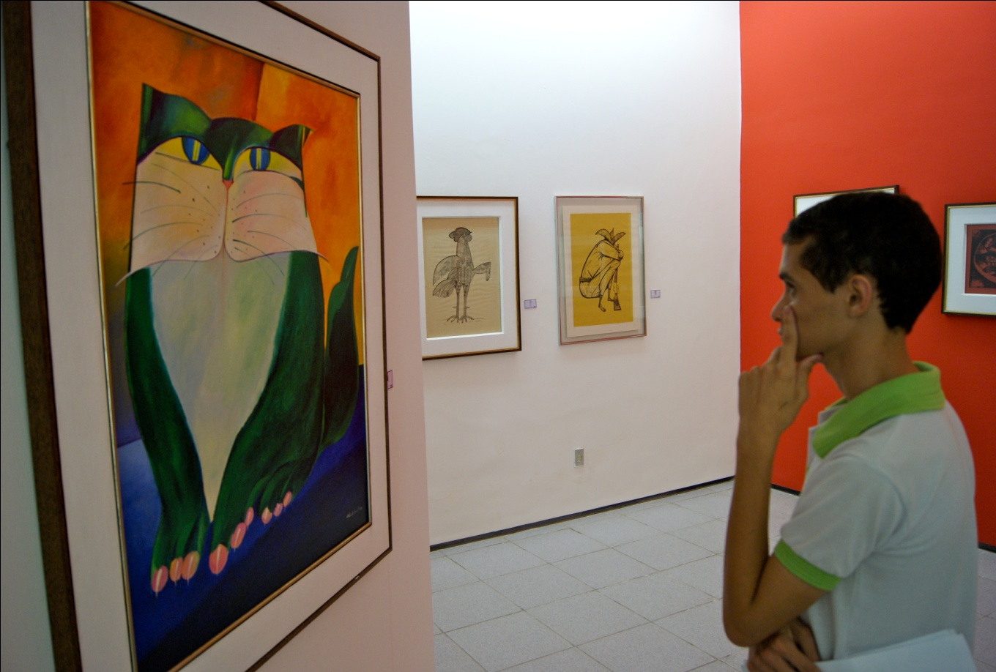
Exposições de Arte
Instituto Federal de educação, Ciência e Tecnologia do Rio Grande do Norte
Campus Apodi
Disciplina: Arte
Professor: Nilton Xavier
Sala Aldemir Martins, MAUC, Fortaleza/CE
Conceituações , concepções e processos

Slide 2
Conceituação
A exposição de arte é uma concepção cultural, uma apresentação intencionada na qual se estabelece um canal de contato entre um transmissor e um receptor, com o objetivo de influir sobre ele de uma determinada maneira, transmitindo-lhe uma mensagem.
É concebida como “uma situação de comunicação”, produz, transmite e articula um todo coerente, respondendo a objetivos determinados que sempre tem a ver com um discurso autorizado. É um espaço social de contato com um determinado saber.

Slide 3
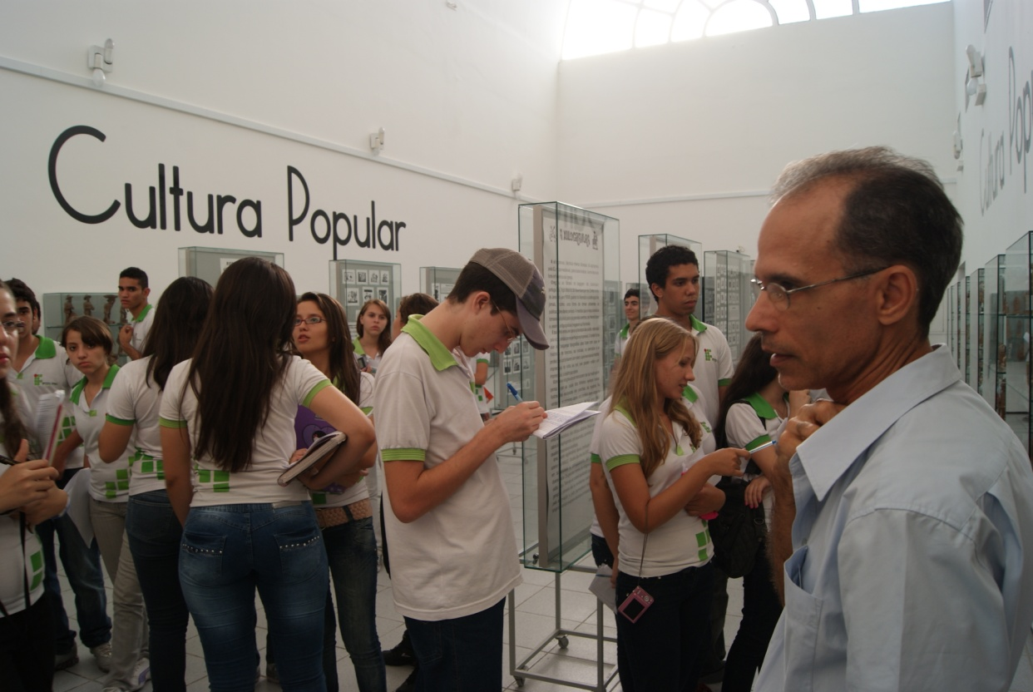
Estudantes do IFRN visitam exposição no Museu de Arte da Universidade do Ceará, Fortaleza/CE, 2011.

Slide 4
A exposição de arte compreende uma dimensão estética, é um campo de vivência do efeito estético e para a aproximação de um conhecimento sensível da realidade, é uma prática estética.
As possibilidades que uma exposição de arte oferecem são extensas, podendo apresentar um tema, compreender o histórico de uma época, de uma tendência, da trajetória de um grupo ou de um artista individualmente.
Quando as exposições são pensadas as conjunturas culturais influem diretamente na compreensão da mensagem. Relações precisam ser estabelecidas pelo público para se chegar a uma compreensão da mostra. Para isso, o expectador precisa ter informações sobre o objeto exibido.

Slide 5
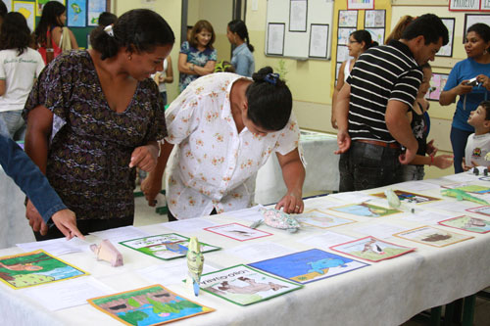
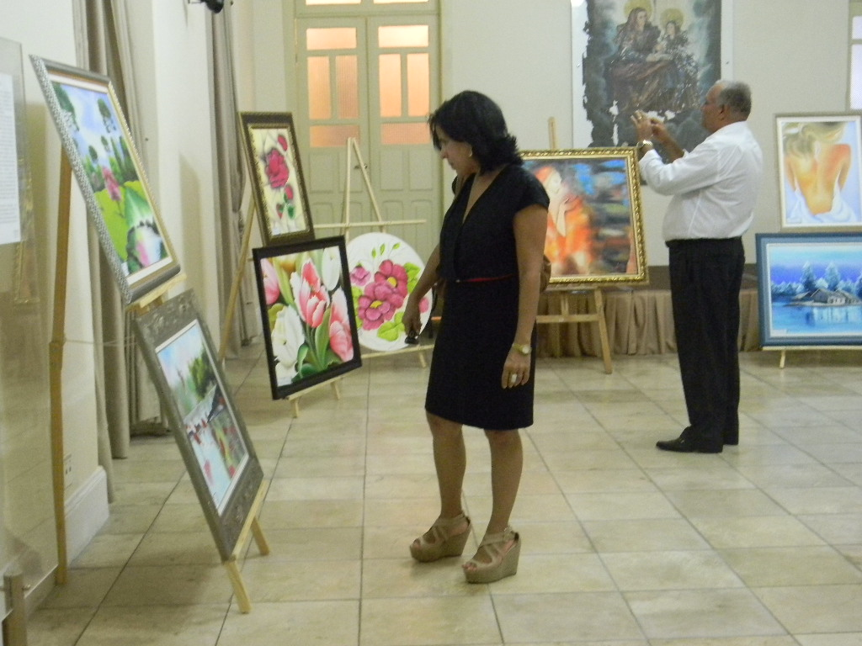

Slide 6
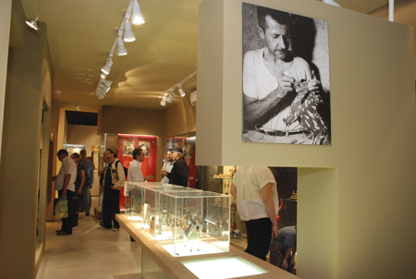
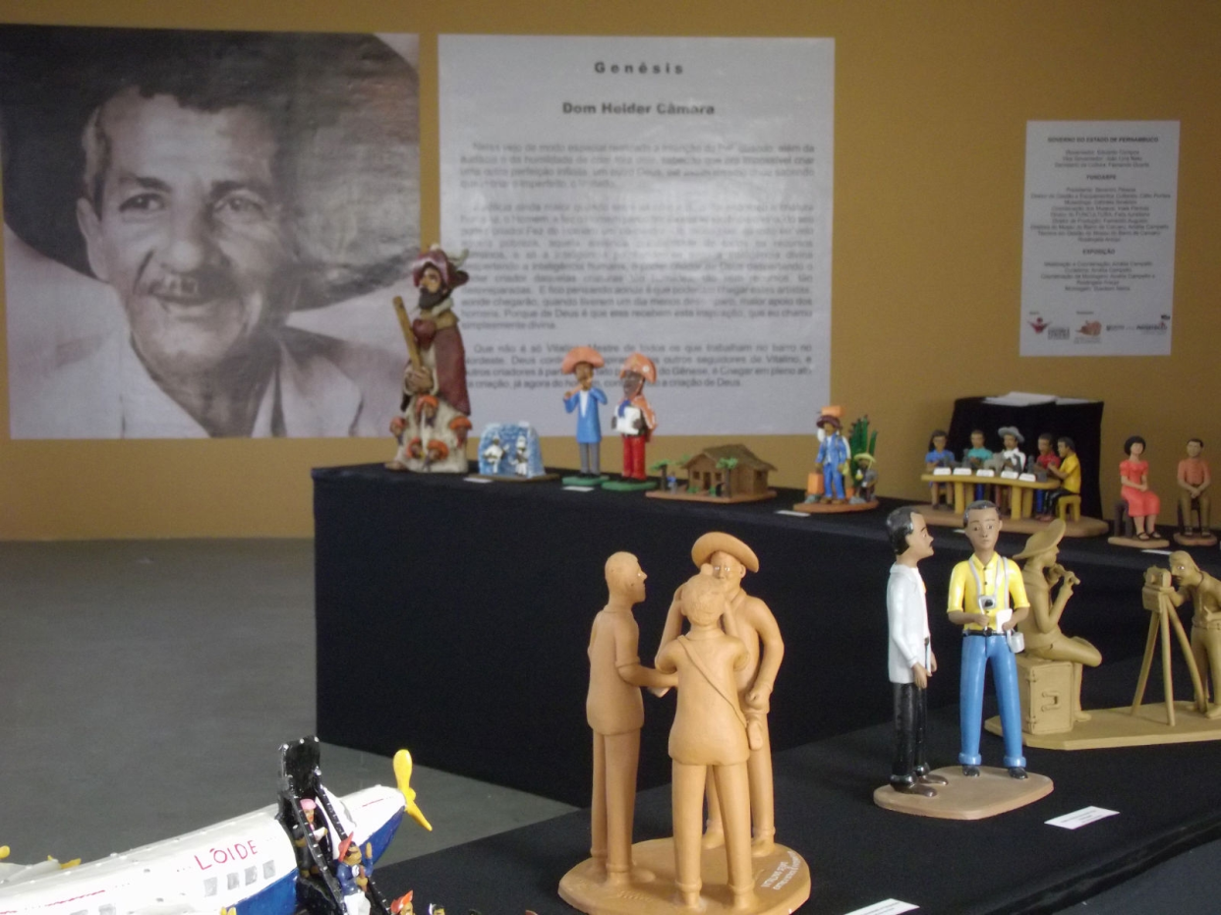
É necessário ao expectador captar o conceito de arte de um determinado momento histórico. Quais tendências da época em que se insere a obra e deve conhecer algo sobre o seu contexto social.

Slide 7
Estratégias de Comunicação
Possibilidades prediais do recinto onde se dá a mostra (infra-estrutura).
Qualidade das paredes, painéis e iluminação.
Orçamento disponível para sua concretização.
Na comunicação são utilizadas cronologias biográficas e dados técnicos sobre a obra em exibição.
A distribuição da obra no espaço, o uso da luz, o emprego da cor nos painéis e paredes, a criação especial de um ambiente, a incorporação de novidades tecnológicas, todos esses recursos concorrem para transmitir a mensagem estética produzida pela mostra.

Slide 8
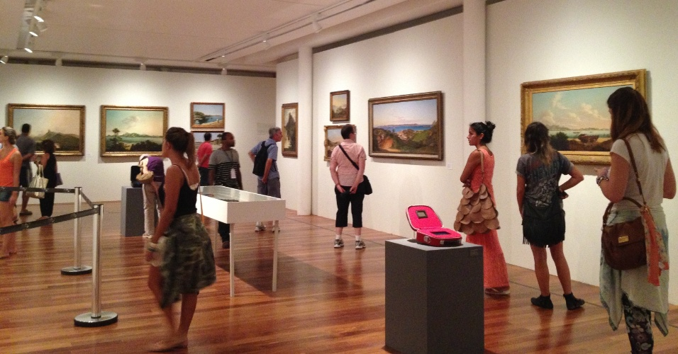
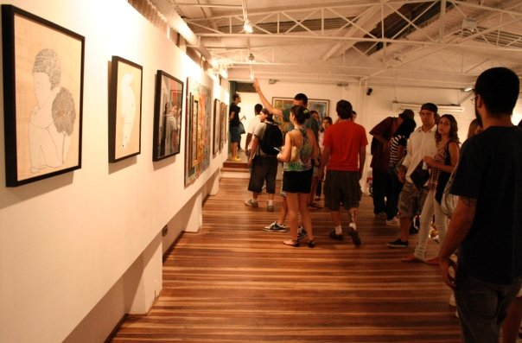
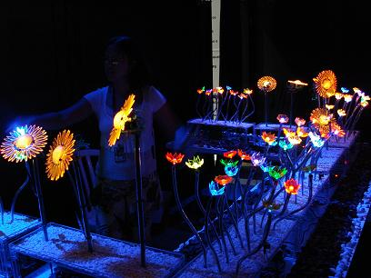
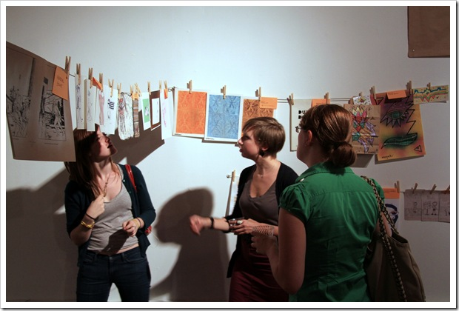

Slide 9
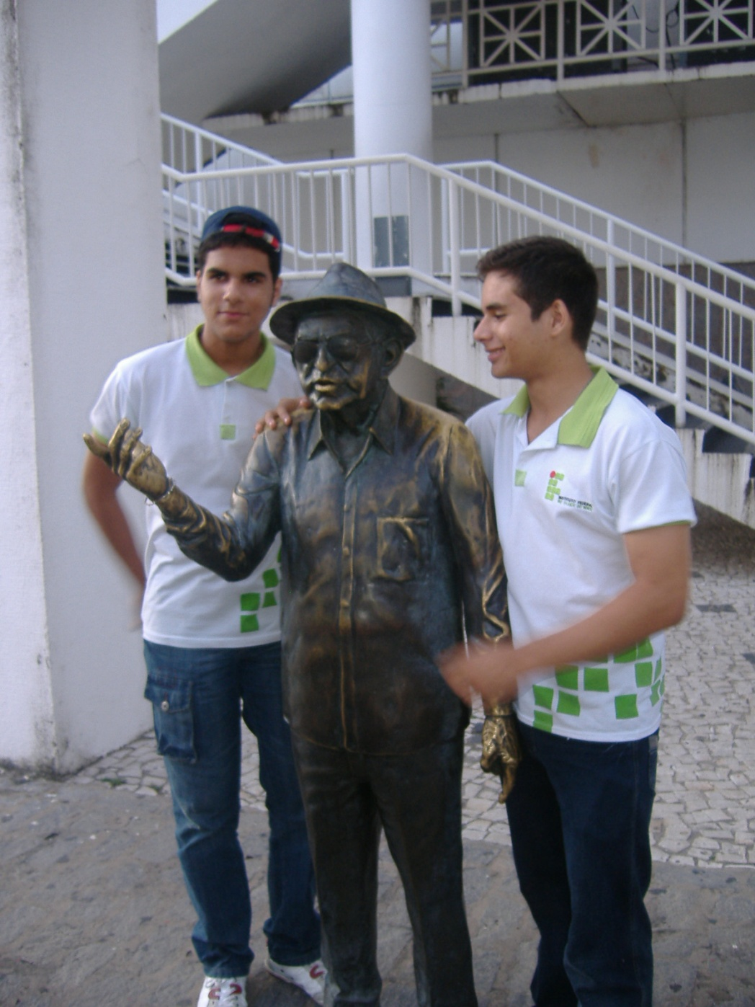
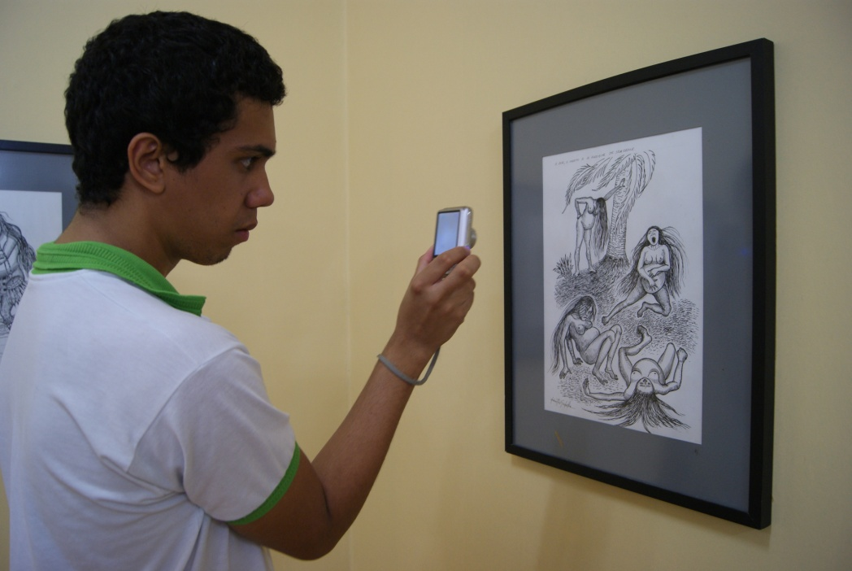
A exposição cumpre a função primordial de aproximar o objeto mostrado e o visitante. Oportuniza um encontro vivo com a obra de arte, para a vivência estética, para o diálogo com a arte, condição de seu processo comunicativo.
Nas exposições o visitante se move “dentro” e “ao redor” das obras, divide o espaço com outros visitantes, num processo mais ou menos interativo.
A elaboração de cenografias cria condições para proporcionar a comunicação da arte de forma a condicionar o efeito estético ou a recepção da arte

Slide 10
Programação de exposições
Permanentes ou de longa duração - Temas mais amplos e que sintetizam as coleções; técnicas construtivas que priorizam a manutenção a longo prazo.
Temporárias - Temas mais específicos e atuais; Técnicas construtivas que priorizam a manutenção a curto/médio prazo.
Itinerantes ou flutuantes- Temas de amplo interesse para um público diversificado; Técnicas construtivas que priorizam o transporte e a manutenção periódica.

Slide 11
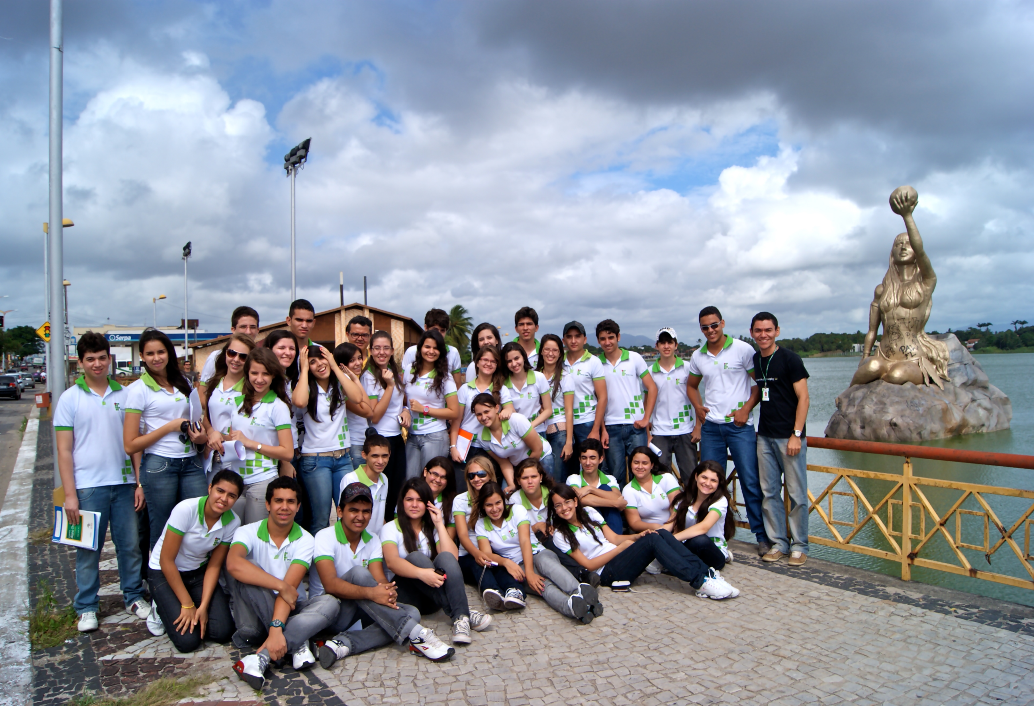
Monumento escultórico , exposição permanente em espaço público, Messejana, Fortaleza/CE

Slide 12
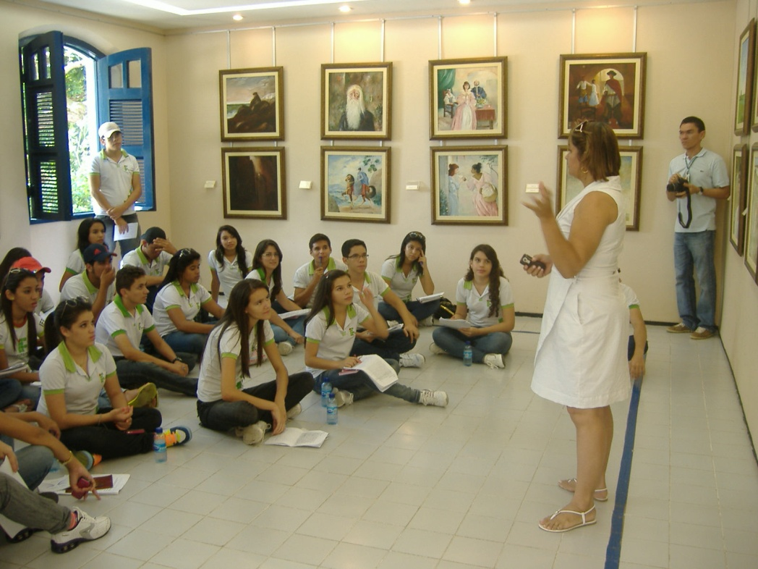
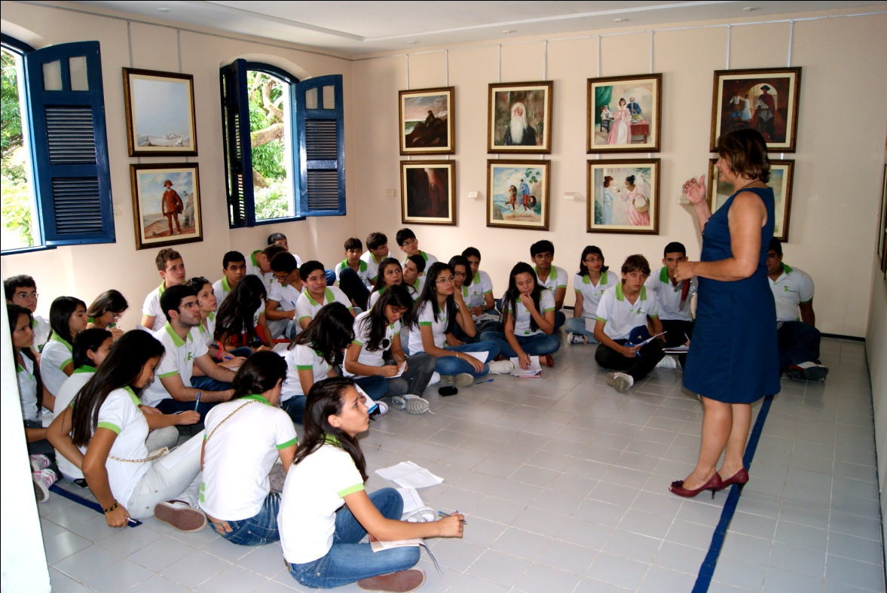
EXPOSIÇÃO = idéias + objetos + espaço + tempo + mobiliário + linguagem de apoio
Articulação de elementos a partir do referencial do público (do cotidiano)
EXPOSIÇÃO = ambiência = espaço significado
Alunos do IFRN visitam exposição permanente na Galeria Floriano Peixoto, Casa José de Alencar – Fortaleza/CE

Slide 13
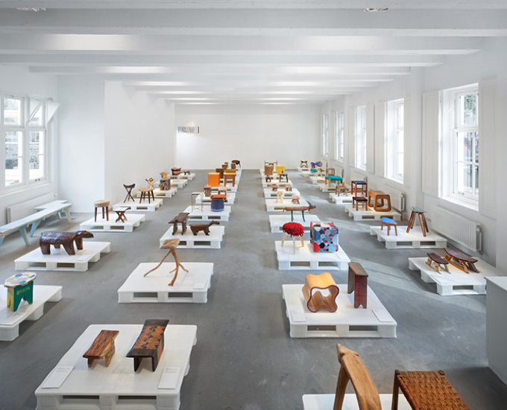
O processo de concepção e montagem de exposições
Fases
1- Planejamento e de idéias
2- Desenho
3- Elaboração técnica
4- Detalhamento expográfico
5- Divulgação
6- Montagem
7- Manutenção, atualização e avaliação

Slide 14
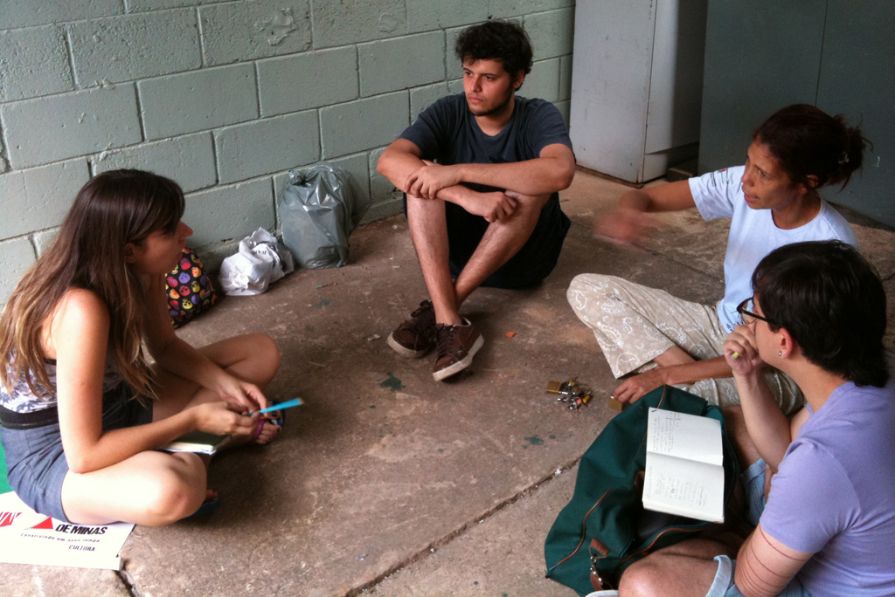
1- Fase de planejamento e de idéias
Proposta conceitual: enunciado central
Desenvolvimento conceitual: definição de tópicos
Diagnóstico e visão de futuro: real X desejo
Qual é a nossa realidade e que exposição queremos?
Definição de estratégias e métodos de trabalho

Slide 15
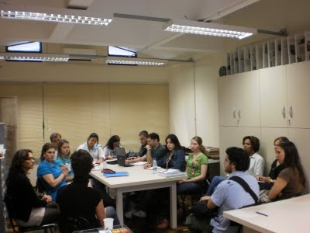
Produto da 1a. Fase = Proposta da exposição
Objetivos
Justificativa
Apresentação do tema
Disposição do conceito no espaço
Estimativa orçamentária
Cronograma

Slide 16
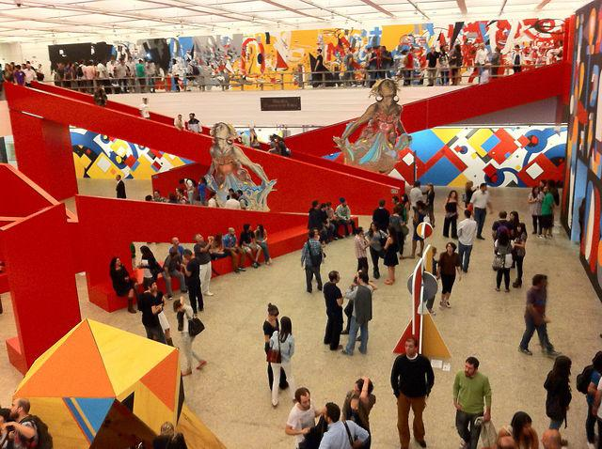

1.1 Projeto de exposição
1- Apresentação/introdução
Justificativa: por que a exposição é importante?
Qual a sua relevância para o público? E para a instituição (museu, galeria, escola, etc.) ?
Objetivos: o que se pretende com a exposição?
2- Apresentação do tema, do enfoque temático e do desenvolvimento conceitual
3- Definição do acervo

Slide 17
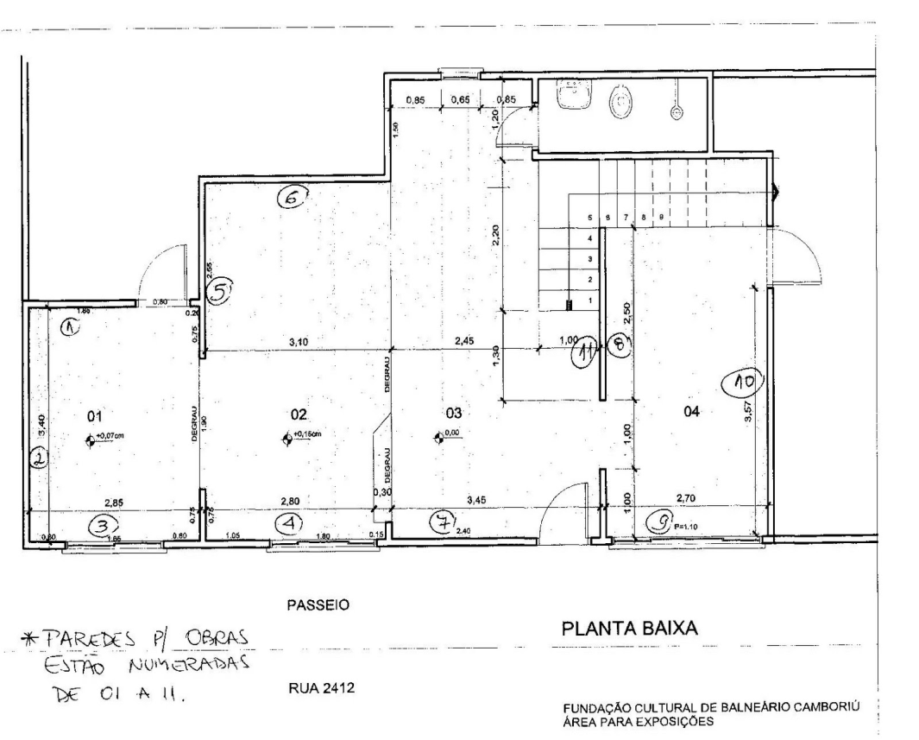
2- Fase de desenho
Conceituação, estudo, preparação e apresentação da forma e circuito da exposição
Produto da 2a. Fase
Conceito da forma
Aperfeiçoamento da planta
Elaboração de estudos e vistas
Preparação de maquete de estudo

Slide 18
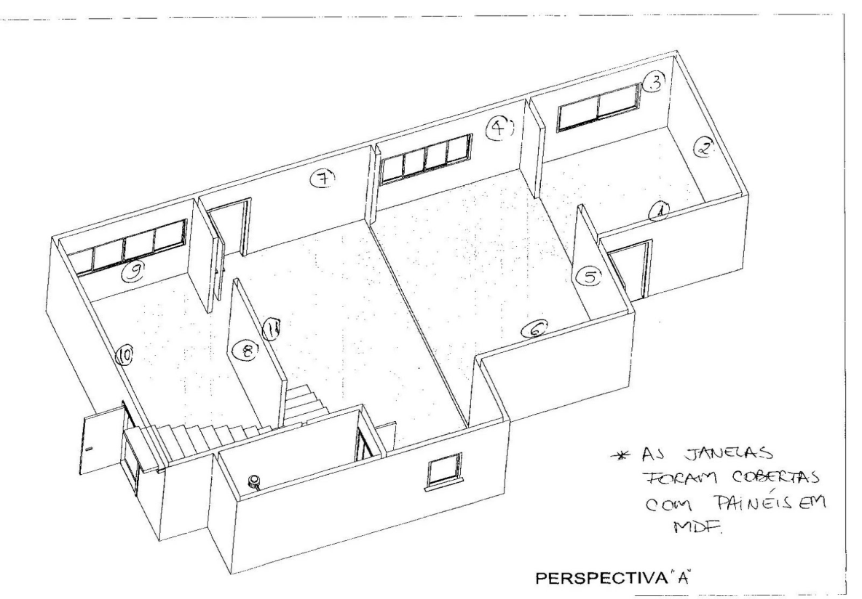
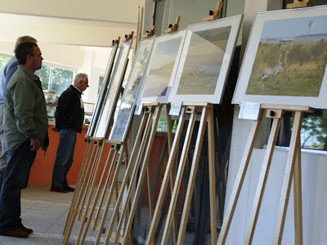
3- Fase de elaboração técnica
Elaboração do plano técnico e executivo dos diversos recursos e da instalação no espaço
Produtos da 3a. Fase = Pacote de desenhos
construtivos, especificações técnicas, guia de montagem.

Slide 19
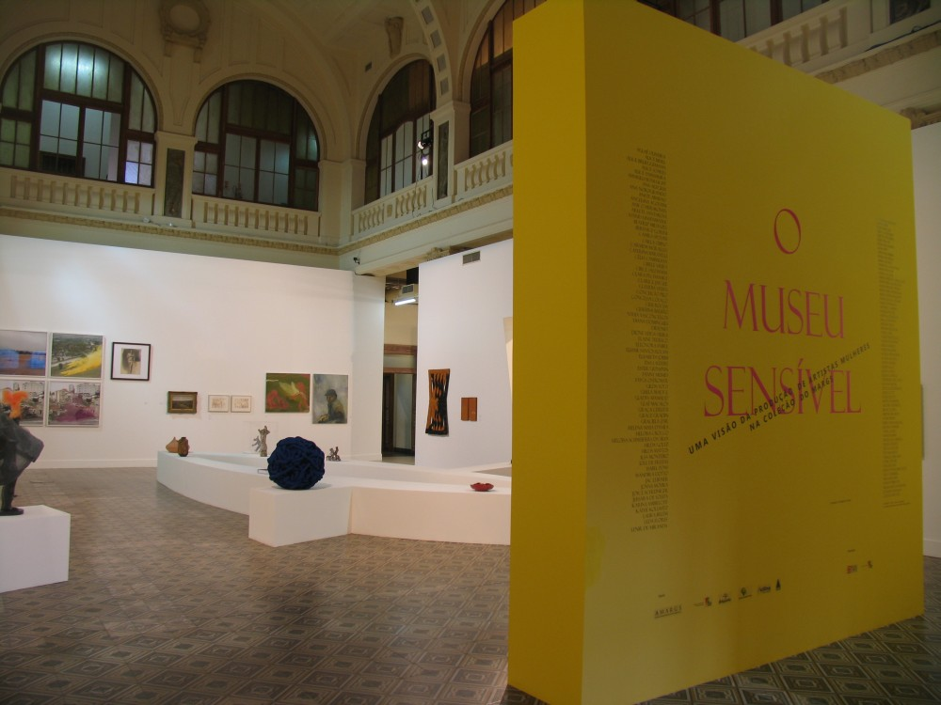
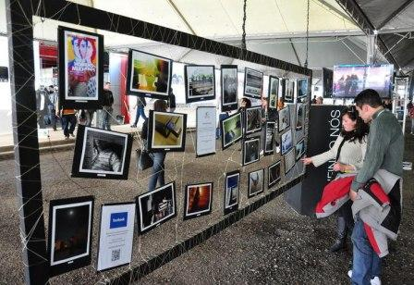
4 - Detalhamento
expográfico
Concepção espacial
Circuito
Distribuição do acervo de acordo com o desenvolvimento conceitual
Posicionamento do mobiliário
Posicionamento da linguagem de apoio

Slide 20

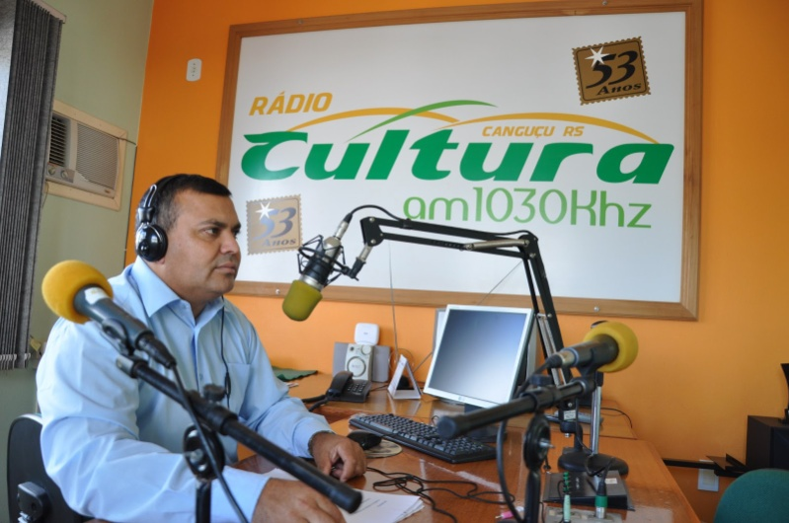
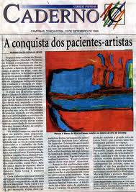


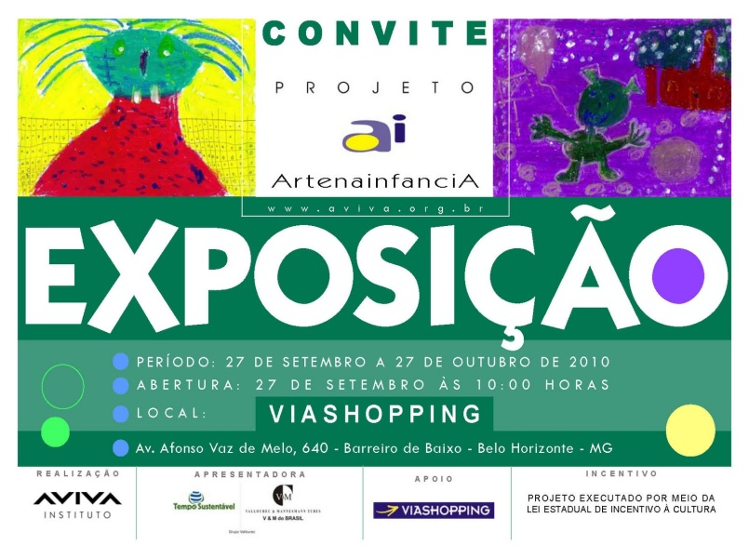

Divulgação

Slide 21
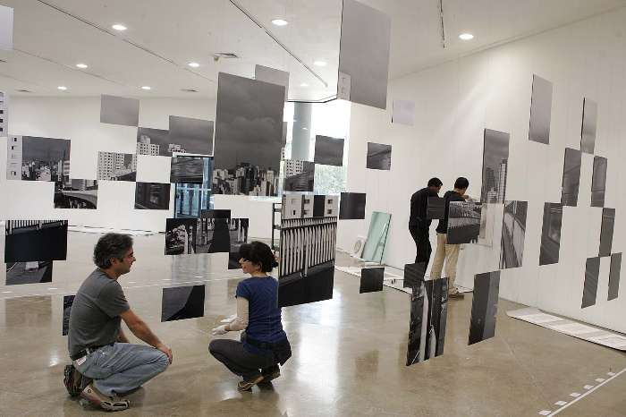
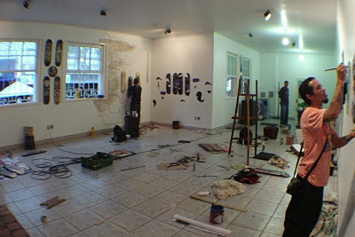
5- Fase de montagem
Produção
Instalação no espaço físico
Produto da 4a. Fase = Exposição

Slide 22
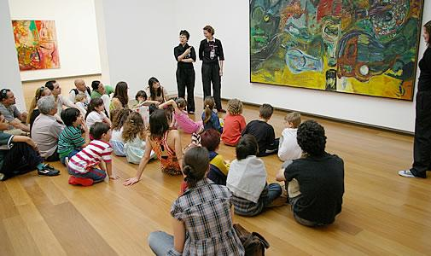
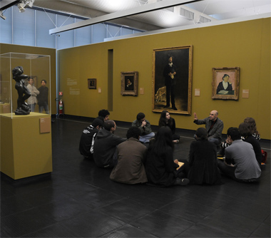
5- Fase de manutenção, atualização e avaliação
Manutenção da qualidade visual, adequações, análise técnica, avaliação do processo e pesquisa de recepção

Slide 23
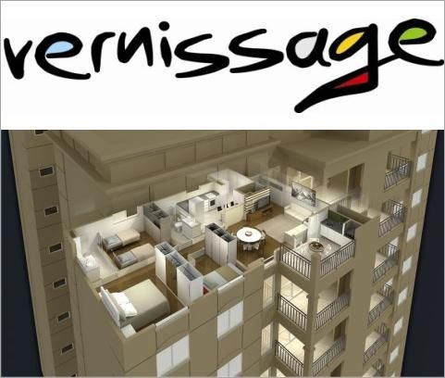
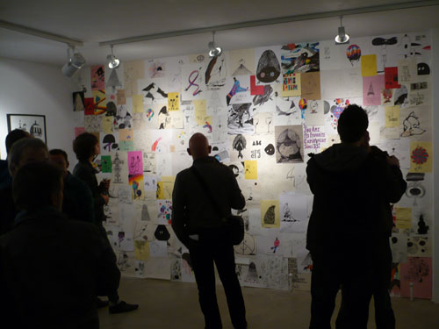
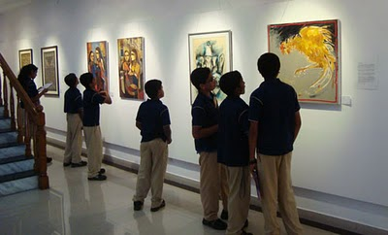
De origem francesa, o substantivo masculino designa o dia da inauguração de uma exposição de arte, quando o artista convidava seus amigos e colaboradores para apreciarem sua obra, enquanto dava uma última mão de verniz ou aplicava acabamento ao trabalho, antes de mostrá-lo ao público em geral.
Atualmente, os convidados confraternizam, comercializam e formam opinião, normalmente diante de obras de arte inéditas. Em português também é válido o uso do termo “a vernissagem”, no feminino.

Slide 24

Exposição 3 Formas de Olhar
Grupos de trabalho
Organização Geral (planejamento e idéias);
Cenografia;
Detalhamento expográfico
Montagem
Manutenção, atualização, ação educativa e avaliação
Divulgação
Multimídia (textos, vídeos, fotografias, áudios, animação).

Slide 25
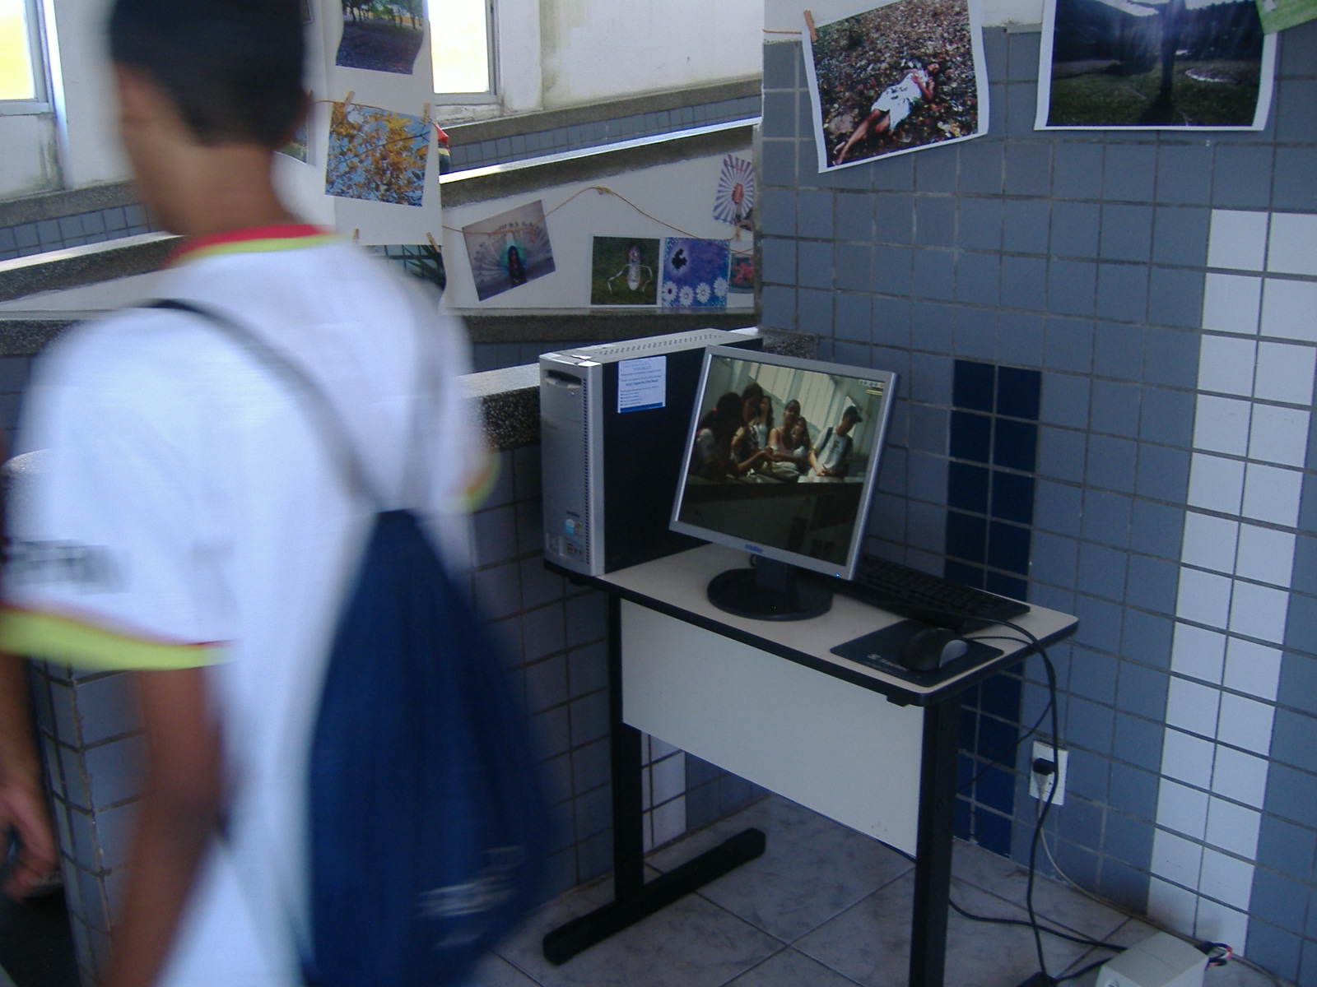
Exposição de fotografias IFRN - Campus Natal Central, imagens do evento eram atualizadas diariamente e disponibilizadas virtualmente num computador presente no espaço expositivo.

Slide 26

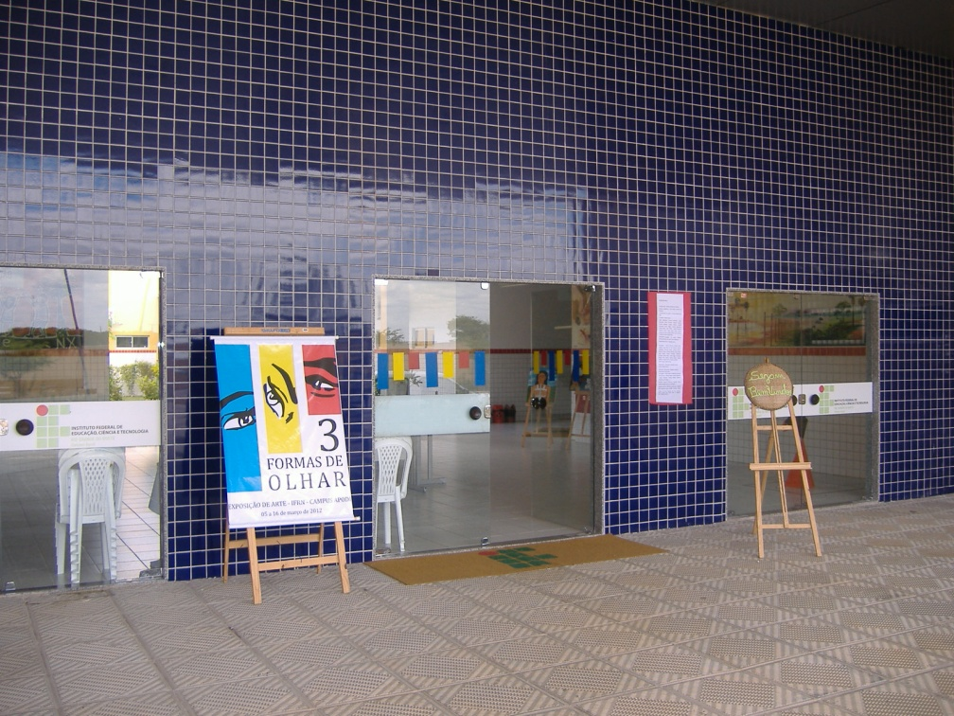
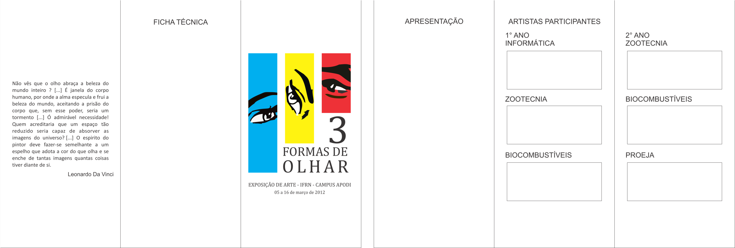

Slide 27

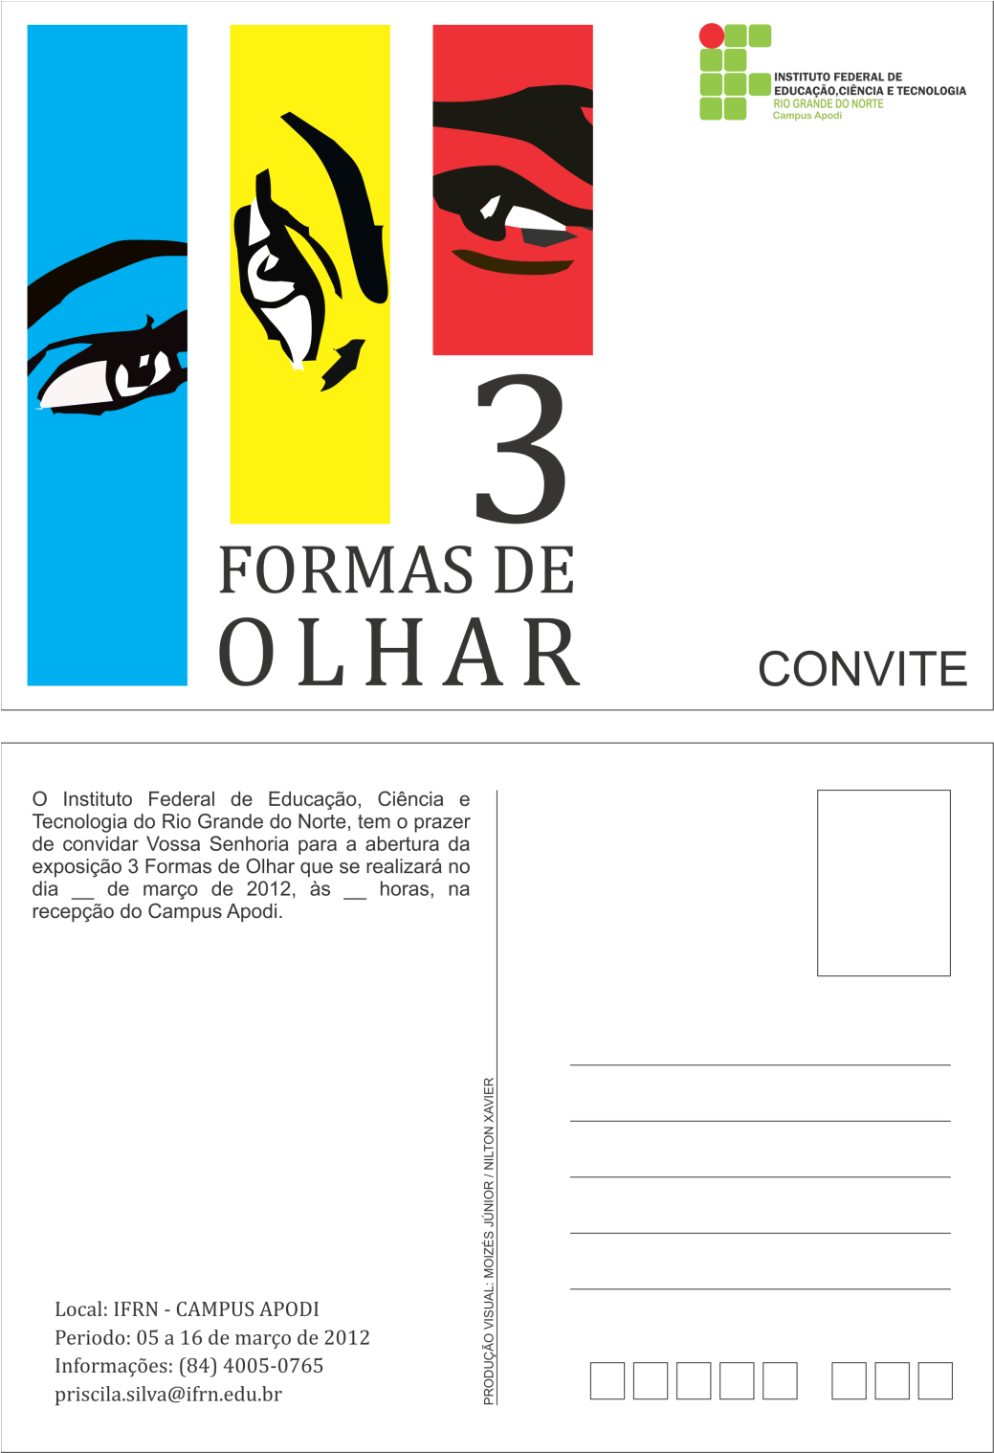



Slide 28
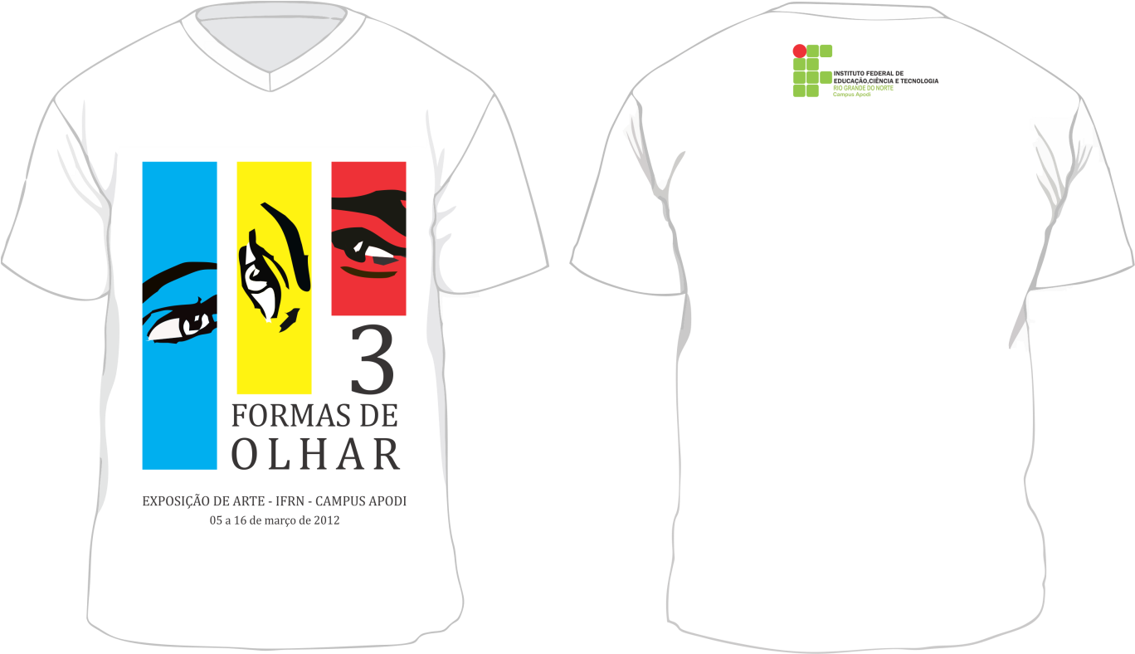

Slide 29
Atividade
Discuta, elabore e escreva propostas coletivas para cada grupo de trabalho envolvido com a exposição de arte para o ano de 2013 :
1- Planejamento e de idéias
2- Desenho
3- Elaboração técnica
4- Detalhamento expográfico
5- Divulgação
6- Montagem
7- Manutenção, atualização e avaliação
Considere os temas abordados durante as nossas práticas (Elementos da linguagem visual, leitura da obra de arte, cultura) e os aspectos físicos do IFRN Câmpus Apodi.

